Slide 1
http://www.unionecomunivalvibrata.it/territorio.php
Partendo da Martinsicuro, località balneare, custodisce una torre di guardia con le insegne di Carlo V, attraverso una pittoresca strada, costellata di vigneti e frutteti, si giunge, in soli sei chilometri, a Colonnella, ricca di monumenti e di splendide vedute sui fiumi Tronto e Vibrata, sui Monti della Laga, sul Gran Sasso e sul mare. Da qui, percorrendo la provinciale, in breve tempo si giunge a Controguerra, nella cui parte alta si impone il torrione del Palazzo ducale. Si prosegue poi, fino ad Ancarano e a Sant’Egidio alla Vibrata, il comune della valle più popoloso e ricco di industrie.
Proseguendo lungo la SS 81, passando per il borgo di Faraone, ci si ritrova a Civitella del Tronto, famosa fortezza che troneggia sul mare e sui monti. Di qui riprendendo la SS 81 Teramo - Ascoli Piceno è possibile risalire (attraversando una strada che si snoda dentro una pineta, con splendidi panorami sulle valli e sull’Adriatico) tutto il fianco della Montagna dei Fiori, con le sue grotte e le sorgenti del fiume Vibrata, e raggiungere la località sciistica e di soggiorno estivo di san Giacomo di Valle Castellana, sotto la cima del Monte Piselli. Di qui si può percorrere tutta la valle fino alla frazione di Santa Maria o riscendere verso Ascoli Piceno o il mare. Percorrendo, infatti, la provinciale, non è difficile raggiungere Sant’Omero, città fondata da Carlo Magno e, verso l’interno, Torano Nuovo, famosa per i suoi vini e le sue cantine, le più frequentate della provincia e dell’intera regione. Vicinissimo a Torano c’è Nereto, centro industriale e commerciale. Da Nereto, imboccando la SS 259, dopo poco si incontra il bivio per Corropoli, centro ricco di monumenti che sicuramente merita una visita. A questo punto l’itinerario è più che completo. Si può tornare sulla costa percorrendo la provinciale che attraversa il Vibrata e raggiunge Tortoreto, oppure imboccando la SS 259 fino ad Alba Adriatica.
Per tornare invece,sulla costa è possibile percorrere la provinciale che costeggia il fiume Salinello fino a Tortoreto, o scegliere un itinerario alternativo.

Slide 2
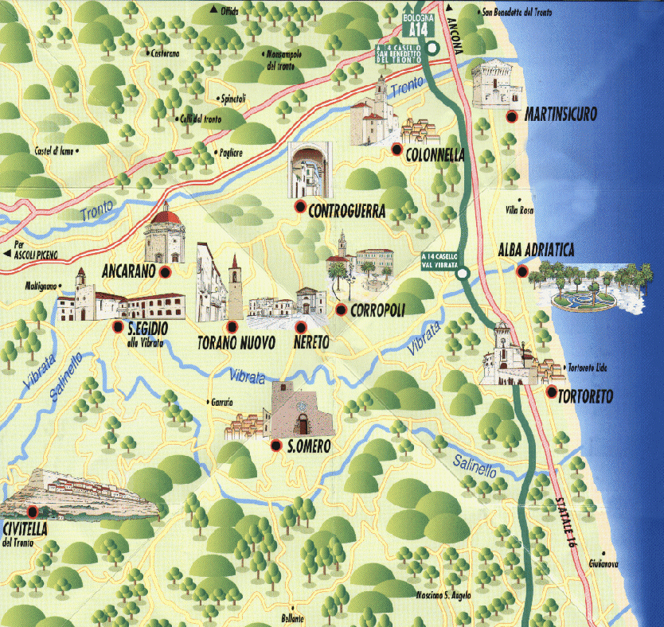

Slide 4
La Cittadina
Martinsicuro appartiene alla provincia di Teramo e dista 44 chilometri da Teramo, capoluogo della omonima provincia.
Cittadina marittima conta 13.428 abitanti ed ha una superficie di 14,3 chilometri quadrati per una densità abitativa di 939,02 abitanti per chilometro quadrato. Sorge a 2 metri sopra il livello del mare.

Slide 5
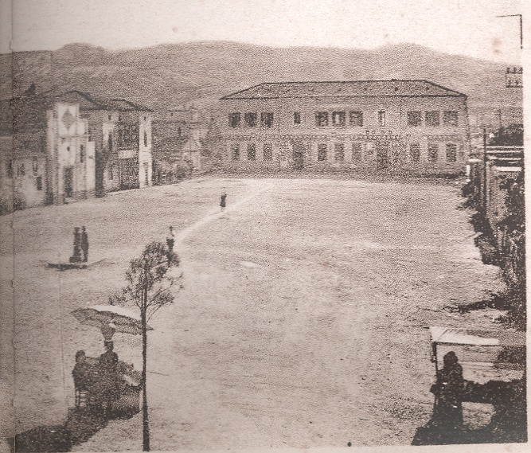
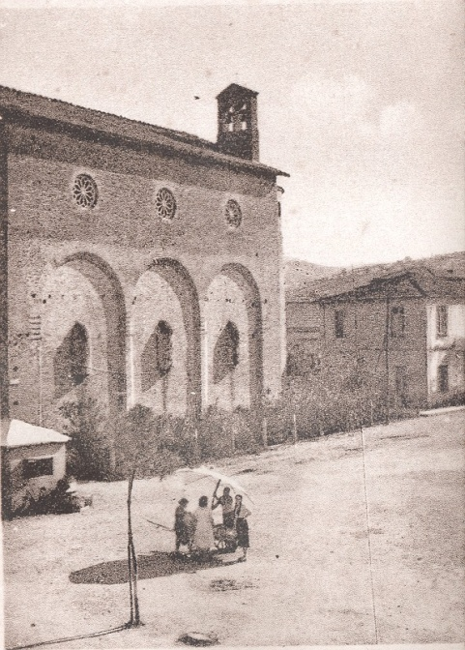
La Storia
Martinsicuro, pur essendo diventato comune autonomo soltanto nel 1963, vanta origini antichissime. Scavi archeologici hanno permesso l'identificazione, sul complesso collinare soprastante il fiume Tronto, di un ampio villaggio protostorico databile fra l'età del bronzo e la prima età del ferro (1000-800 a.c.).Il suolo di Martinsicuro custodisce i resti prestigiosi della città antica di Trentum-Castrum Trentinum fondata secondo Plinio il Vecchio dal popolo dei Liburni. L'Antico quartiere urbano, dopo le devastazioni della guerra gotica e l'occupazione longobarda, fu abbandonato all'inizio del VII secolo. L'insediamento, sopravvissuto nel periodo medioevale nella fascia compresa tra il Tronto ed il sito del successivo Torrione di Carlo V con il nome di "Turris ad Trunctum"ossia Torre a Tronto, venne definitivamente abbandonato fra il XIV ed il XV secolo. Il fenomeno insediativo riprenderà soltanto All'inizio del XIX sec. concentrato in alcune case ed una chiesetta (Madonna della Consolazione) presso l'attuale Via Po.

Slide 7
Colonnella
Prima
Dopo

Slide 8
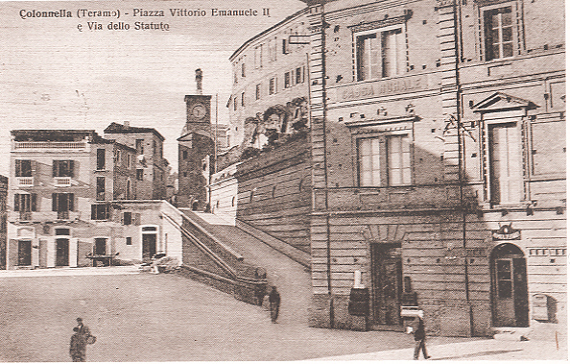
La vecchia Colonnella

Slide 9
Città del vino
Colonnella è da sempre terra di buoni vini. Il Trebbiano e il Montepulciano hanno allietato da anni le nostre tavole. Le piccole aziende agricole, a conduzione famigliare, hanno prodotto vini ottimi ma conosciuti da pochi. Negli ultimi anni, invece, Colonnella si è fatta conoscere anche fuori dell’Abruzzo per la bontà dei suoi vini.
Trebbiano d’Abruzzo Vino bianco ottenuto da uve dell’omonimo vitigno. Moderatamente alcoolico è ideale per antipasti, primi piatti e pesce. Va servito a temperatura di 12° circa.
Montepulciano d’Abruzzo Vino rosso ottenuto da uve dell’omonimo vitigno. Va servito a temperatura ambiente (18°-20°) stappando la bottiglia un po’ prima di servirlo in tavola.
Montepulciano d’Abruzzo Cerasuolo Vino rosato ottenuto da mosto fiore d’uve Montepulciano. E’ un vino che si accoppia bene con tutti i piatti e va consumato senza invecchiare. Va servito a temperatura di 12°-15°.

Slide 11
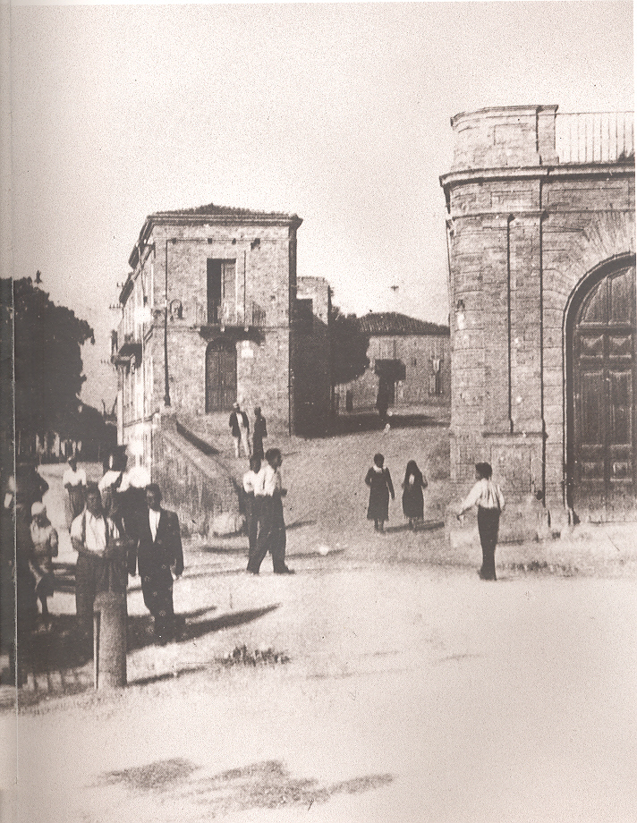
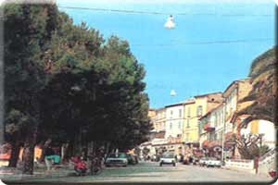
CONTROGUERRA
Esso è conosciuto per i suoi vigneti e per la produzione di vino, rinomata in tutta Italia. Il comune molto probabilmente è sorto in epoca romana anche se ebbe una certa importanza per la sua ottima posizione geografica nel periodo medievale.
Numerosi reperti archeologici appartenenti al periodo preistorico e a quello romano sono oggi conservate nell’Antiquiarim allestito nel palazzo Comunale. Il paese, per la produzione vinicola di ottima qualità è oggi inserito nella “Via del Vino”.

Slide 13
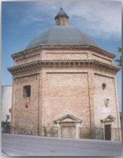
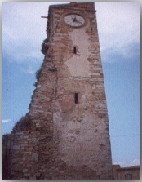
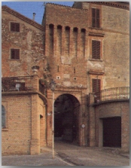
ANCARANO
Chiesa S. Maria della Misericordia
Chiesa dai lineamenti tardo-rinascimentali fu alterata nella sua struttura da un tiburio che copriva interamente la cupola e da un porticato, ma con un restauro di un paio di decenni fa è stata riportata alla sua veste originaria.
La pianta è ottagonale con sagrestia rettangolare, il settore ottagonale che costituisce facciata principale presenta una porta avente gli stipiti in travertino lavorato
e un'architravatura di notevole altezza.
L'apertura è chiusa da un timpano triangolare in travertino, al di sopra del quale si trova un'iscrizione che data la costruzione al 1628 ed è sormontato da uno stemma gentilizio e da un rosone circolare.
Chiude la facciata una riquadratura in mattoni che si estende anche sugli spigoli.
La Torre Campanaria
Mura e Porte

Slide 15
Sant’Egidio alla Vibrata
Sant'Egidio alla Vibrata fu vico romano con il nome di "ILIUM" che in latino antico denominava "Troia", città dalla quale i romani hanno preteso la discendenza. Sotto Cesare Augusto il territorio fu compreso nella V^ Regione d'Italia " Picenum". Il territorio fu attraversato dalle orde barbariche che determinarono la caduta dell'impero romano d'occidente; solo con l'intervento di Bisanzio si ristabilì l'ordine costituito ed i Bizantini a Sant'Egidio alla Vibrata edificarono.

Slide 16
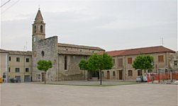
Piazza Umberto I
Prima
Dopo
Precedentemente denominata Piazza del mercato, è stata sempre uno dei maggiori punti di riferimento per la popolazione santegidiese. Circondata da edifici di discreta architettura, in essa si tenevano le fiere e i mercati che, oltre a costituire un monumento importante per la vita economica del paese, svolgevano anche un indubbio ruolo di aggregazione sociale nella collettività tutta.

Slide 17
La chiesa di Sant’Egidio Abate
La costruzione del XII secolo (I metà del 1100) in stile romanico a tre navate con abside rotonda, nata come priorato monastico dell'abbazia benedettina di Monte Santo, molto probabilmente è stata costruita su una primitiva chiesa dell'VIII sec. (pluteo ornato bizantino). Le monofore con archivolto in pietra in un solo blocco e strombatura interna costituiscono precisi connotati dell'architettura abruzzese. La chiesa è stata decurtata in lunghezza nel suo prospetto principale così come è stata effettuata una completa rimodellazione della spazialità interna per
gli eventi bellici del 1304, il rifacimento tendente al gotico che nell'epoca andava affermandosi anche in Abruzzo comportò aperture di alte monofore sulla parete destra. Le capriate linee sono del XV sec. così come la facciata rifatta nel 1524 con mostra del portale rinascimentale recante il sole radiante bernardiniano; l'innalzamento del campanile fu promosso nel 1555 dal Vescovo di Ascoli.

Slide 18
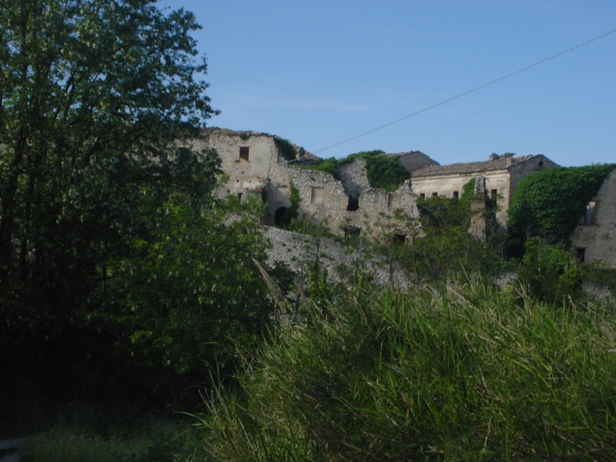
La Porta di Faraone
Posta nell'omonima frazione è la porta di accesso all'antico borgo fortificato risalente all'alto medioevo.
Il borgo medievale
Il borgo è attualmente disabitato e in stato di abbandono a causa dell'ultimo terremoto che lo ha gravemente lesionato. Di notevole richiamo, oltre alla porta Faraone, le mure difensive perimetrali.

Slide 19
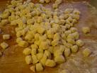
Come si preparano gli gnocchi
Ingredienti
Procedura
Patate a pasta gialla - 1 Kg
Farina - 300 g
Sale
Difficoltà: media difficoltà
Tempi: preparazione: 30 minuti + il tempo di cottura delle patate
Lessare le patate con la buccia; pelarle ancora calde e passarle con lo schiacciapatate, salarle e aggiungere la farina. Impastare velocemente sulla spianatoia infarinata, in modo da ottenere un panetto morbido di forma allungata. È difficile dire se le proporzioni suggerite possono andare bene; tutto dipende dalla qualità della patata. In genere con le patate suggerite la buona riuscita è garantita. Tagliare delle porzioni e, aiutandosi con le mani, allungarle sulla spianatoia ottenendo dei cilindri spessi un dito da cui si possono tagliare gli gnocchi di 2-3 cm. Passare gli gnocchi velocemente sui rebbi di una forchetta in modo da sagomarli ulteriormente (oppure utilizzare un riga gnocchi) e disporli su vassoi infarinati in modo da non sovrapporli. Portare a bollore abbondante acqua salata e versare gli gnocchi. I tempi di cottura sono velocissimi. Scolarli non appena risalgono in superficie. Condirli nel modo desiderato

Slide 20
Festività santegidiesi
Festività rinomate a Sant’Egidio sono il Carnevale e la sagra degli gnocchi.
Il carnevale santegidiese si svolge ogni anno con ottimi risultati;partecipano tutte le contrade della zona che sfilano per puro divertimento.
Altra festività è la sagra degli gnocchi , tipici della zona.

Slide 22
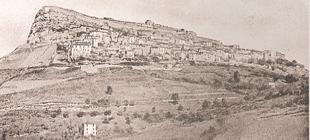
Civitella del Tronto (1909)
SITO INTERNET WWW.FORTEZZACIVITELLA.IT E-MAIL INFO@FORTEZZACIVITELLA.IT

Slide 23
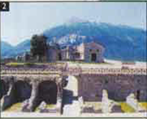
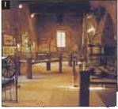
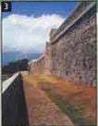
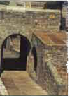
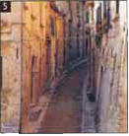
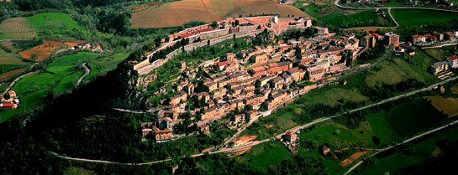
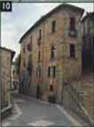
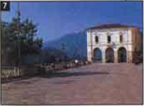
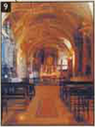
Civitella del Tronto (2008)
http://www.fortezzacivitella.it/civitella.htm

Slide 24
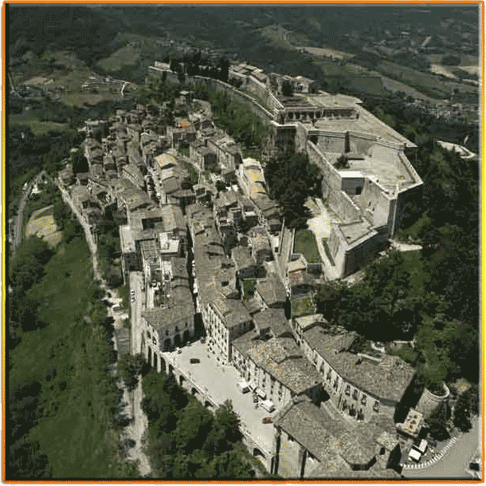
La fortezza (2008)
La Fortezza di Civitella del Tronto La Fortezza di Civitella del Tronto è una delle opere di ingegneria militare più imponenti sorte sul territorio italiano; con i suoi oltre 500 metri di lunghezza e i 25.000 metri quadrati di superficie complessiva, la struttura rappresentava un baluardo insormontabile per i nemici ai confini settentrionali dei vari Reami napoletani. Tutta l’importanza di Civitella risiedeva nella decisione presa, intorno alla fine del XIII secolo, dagli Angioini - dominatori del Sud Italia - e dai papalini di posizionare a pochi chilometri da noi il confine fra Regno di Napoli e il nascente Stato pontificio; questo motivo di carattere geografico, unito alla natura aspra dei luoghi che rendeva assai facile fortificare Civitella, fece del nostro paese, nel tempo, uno dei punti strategicamente più importanti per il controllo dei confini e delle dogane settentrionali. La Fortezza, così come strutturata oggi, nasce comunque più tardi, esattamente a partire dal 1559 (dopo, quindi, la vittoriosa resistenza ai soldati francesi capitanati dal Duca di Guisa), sotto il regno di Filippo II di Spagna: le preesistenti fortificazioni angioine ed aragonesi vengono completamente demolite in quanto superate dalle nuove tecniche militari d’assedio (l’uso, cioè, dei cannoni) che necessitavano, come risposta, di mura di cinta molto spesse ed inclinate per attutire l’azione dirompente della palla di ferro.
http://www.fortezzacivitella.it/lafortezza1.htm

Slide 25
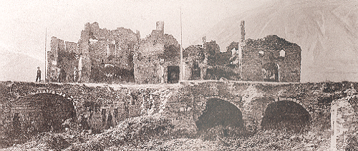
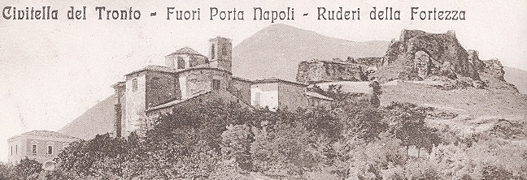
La Fortezza (1900)

Slide 26
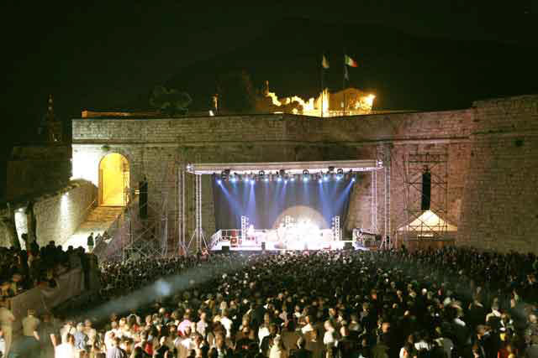
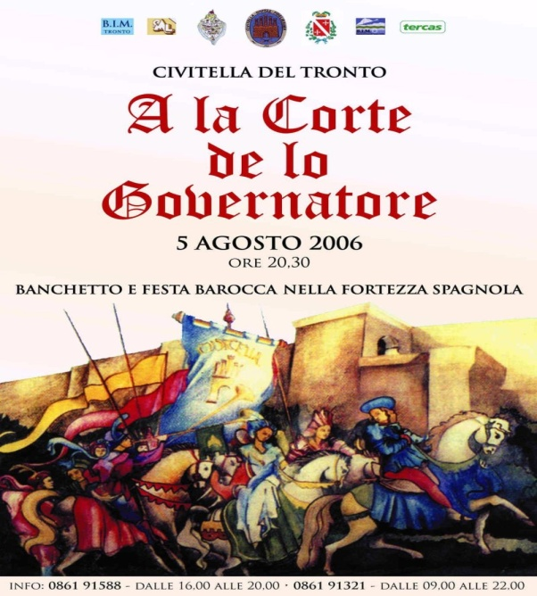
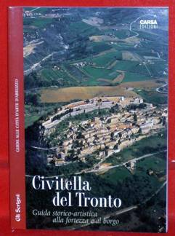
Eventi Fortezza
11/11 San Martino sotto le stelle.
Mostra di armi e divise.
Concerti vari.
A la corte de lu governatore.
Alcuni libri su Civitella del Tronto

Slide 27
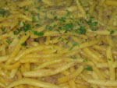
Le CEPPE di Civitella I maccheroni con le ceppe (localmente chiamati "i makkarù nghe li cèpp") sono così denominati perchè si tratta di grossi bucatini fatti a mano arrotolando la pasta intorno a un bastoncino. Una leggenda vuole che si tratti di una pietanza inventata da un cuoco militare che, durante un assedio alla Fortezza di Civitella, non avendo disponibilità di attrezzi idonei, utilizzò un ceppetto in legno inventando, dunque, i maccheroni con le ceppe. Sono una delle paste abruzzesi fatte in casa più buone in assoluto e più a rischio di estinzione di altre, per la complessa manualità della preparazione, frutto di tradizione e di esperienza. Per fare il buco a questo tipo di maccherone, le massaie si servivano di una sottile bacchetta di legno (la ceppa) ben levigata, attualmente sostituita da un sottile filo di acciaio inox, deve rimanere però intatta la destrezza con la quale si deve togliere dal ferro il maccherone perfettamente dritto ed integro. -Ingredienti per la massa: Per otto persone occorreranno all'incirca 1 Kg di farina bianca, 6 uova, ½ bicchiere d'olio extravergine d'oliva, infine acqua q. b.. -Preparazione: Si dispone sulla spianatoia (preferibilmente in marmo o legno) la farina a fontana, se ne fa un impasto con le uova e l'acqua necessaria, si amalgama il tutto e lo si lavora fino ad ottenere un impasto omogeneo, lo si unge con l'olio, lasciandolo riposare in una terrina per 30 minuti; quindi si divide la pasta in tanti pezzetti uguali che verranno allungati per circa 15 cm. l'uno. Poi con certosina pazienza si avvolge ognuno di questi maccheroni ad un sottile ferro da calza senza cromatura, così da ottenere dei maccheroni col buco. Si fa bollire dell'acqua (aggiungendovi un filo d'olio, per evitare che le ceppe si appiccichino), la si sala e si aggiunge la pasta per 10 / 15 minuti.

Slide 29
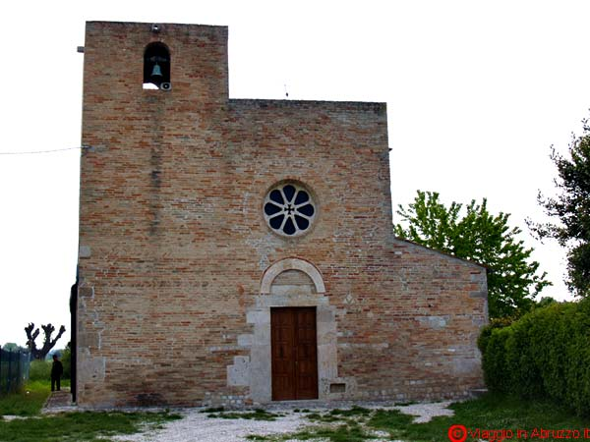
A Sant'Omero la tradizione del baccalà risale agli anni precedenti l'ultima guerra, quando un commerciante locale iniziò ad importarlo dalla Norvegia, organizzando feste e cene luculliane a base di questo pesce.
Oggi, a Sant'Omero, vive più che mai questa tradizione grazie all'impegno dei ristoratori locali e della Pro-Loco, che ogni anno rinnova l'appuntamento con l'ormai famosa Sagra del baccalà.

Slide 30
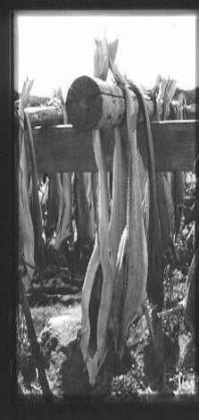
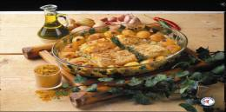
La storia
Da parecchi secoli i gelidi mari del Nord offrono alla sapiente tavola mediterranea lo stoccafisso e il baccalà. Essiccato all'aria aperta il primo, conservato sotto sale il secondo, il merluzzo fece la fortuna dei popoli nordici in un'epoca in cui erano sconosciuti il frigo e la surgelazione, i barattoli sotto vuoto e la liofilizzazione.
Stoccafisso e baccalà si sono diffusi in Portogallo, Francia, Spagna. In Italia toccò molte città di mare come Genova, Venezia, Napoli, Messina e da questi porti viaggiò nell'entroterra circostante, lontano dal mare, dove non vi era la possibilità di consumare il pesce fresco.
Una mano al baccalà e allo stoccafisso la diedero le curie e i monasteri.
Nel Cinquecento, il Concilio di Trento e la Controriforma inaugurando un nuovo corso etico, richiamarono gli ecclesiastici e i fedeli a comportamenti e ad abitudini, anche alimentari, più sobri e morigerati. Abbandonare la cucina grassa e succulenta, mangiar di magro il venerdì e nei giorni di Quaresima diventò un imperativo categorico per celebrare degnamente il nome di Dio e salvare l'anima. Il pesce secco ben si prestava a questo invito, salvava insomma capra e cavoli, poiché permetteva di osservare il digiuno senza troppe rinunce di gusto.

Slide 32
Centro agricolo del subappennino abruzzese, (1684 ab.) sorge su un ameno poggio che si erge sulla sponda sinistra del torrente Vibrata a nord-est di Teramo, da cui dista 30 Km. circa. Il nome della cittadina deriva dall'antico nome della dea della fertilità Turan e rispecchia in pieno la laboriosità e il dinamismo dei Toranesi, mentre, l'aggettivo "Nuovo" è stato aggiunto nel 1864 a seguito di un decreto reale di Vittorio Emanule II. Nel Medioevo fu certo un forte castello posto a confine tra lo Stato Pontificio e il Regno di Napoli. Nel 1496, durante la cosidetta "guerra del gesso" di Carlo VIII fu raso al suolo, ma grazie alla solerzia e all'ingegnosità dei suoi abitanti fu ricostruito "più bello che pria". Situato su di una collina, a 241 metri s.l.m., offre uno dei più incantevoli e pittoreschi panorami della provincia, circondato com'è da valli e poggi cosparsi di ridenti casolari e rigogliosi vigneti. E' noto per la coltivazione delle viti e per la produzione di vino, famoso fin dai tempi antichi tanto che, secondo Plinio, Annibale , reduce dalla battaglia del Trasimeno, se ne servì per curare i suoi cavalli malati di scabbia. La produzione del vino (Montepulciano D.O.C., Trebbiano D.O.C., Controguerra D.O.C,. e colline Teramane D.O.C.G.) è così importante, che Torano Nuovo è stato denominato "Capitale del Montepulciano d'Abruzzo". Il ricco menù dei prodotti tipici toranesi è completato da salumi e prosciutti delle cinque stagioni, dal farro, dal formaggio e dal miele. Per la sua tipicità enogastronomica merita senz'altro il titolo di "paese del gusto". Tra i personaggi illustri che hanno avuto i natali a Torano Nuovo ricordiamo Vincenzo Comi nato il 3 novembre 1746, naturalista insigne e chimico che applicò con felice ardimento i principi della chimica all'agricoltura e all'industria. Nel 1820 fu eletto deputato al Parlamento di Napoli. Alberto Di Feliciantonio, "pittore contadino" nato a Torano Nuovo nel 1921, e recentemente scomparso, recensito dalla stampa nazionale ed estera.

Slide 34
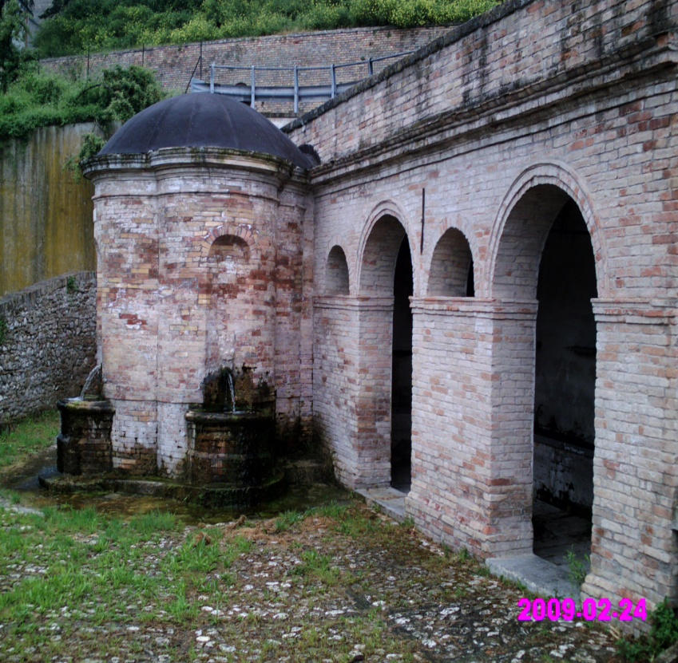
La fontana vecchia
La presenza di acqua, quindi di una fontana per l’approvvigionamento idrico di un intero paese, è stato un elemento importante ed essenziale negli anni passati. La fontana vecchia di Nereto è da considerare parte integrante della storia di questo paese e dei suoi abitanti, sia per l’importanza, che per la fortuna di possedere una fontana pubblica, nella quale un bene prezioso come l’acqua viene valorizzato al massimo delle sue potenzialità, evitando gli sprechi di qualsiasi tipo. Il partitore idrico, che suddivide i due ambienti dei lavatoi, è una specie di serbatoio realizzato in cemento armato, suddiviso in tre zone, che misura circa un metro di lunghezza settanta centimetri d’altezza e cinquanta di profondità. All’interno del corpo centrale della fonte, parte una diramazione che fuoriesce dalla fontana e, attraversando il piazzale antistante, porta la stessa “acqua diretta”, da destinare all’uso potabile, all’abbeveratoio e al fontanino posto all’esterno del recinto della fontana. Dai vari documenti archivisti consultati riguardo alla fontana, è stato possibile ricostruire la sua storia a partire dal 1816, ma certamente la fontana è più anziana di quanto ci suggeriscono i documenti.

Slide 35
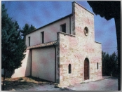
Chiesa di San Martino
La chiesa è sicuramente di origine pagana: si rileva dai capitelli, peraltro molto pregevoli, che sormontano le pilastrature della navata centrale. Ha subito trasformazioni nel tempo, a partire da quella operata dai benedettini nella I metà del secolo XII. Il restauro del 1400 (lo rivela la tecnica usata) le conferisce l'immagine attuale. Dal 1986 sono in corso ulteriori ripristini. La chiesa, di stile basilicale, è a tre navate. Le navate laterali sono sostenute da archi poggianti su colonne cilindriche di travertino, dai capitelli di stile variato: quella centrale è molto più sviluppata. Le finestre sono grandi, ad archetto rotondo, senza cornicione. Il frontone è tutto in pietra di travertino e termina in linea orizzontale. il portone è ad arco rotondo, come le due finestre laterali. Sopra il portone vi è un bel rosone, di epoca recente, in pietra di Manoppello. Sul coro, nell'unica nicchia, vi è l'immagine di Maria SS. della Purità, la cui festa cade la terza domenica di ottobre: nel passato veniva venerata dal popolo come Madonna di Galliano. S. Martino, Patrono di Nereto, non figura nell'interno della chiesa perché, per comodità dei cittadini, l'altra chiesa, quella della Madonna della Consolazione sita al centro del paese, fu proclamata parrocchia nel 1606. Da allora il busto argenteo di 5. Martino è ivi custodito. L'immagine del Santo : figura invece sul portale dell'ingresso alla chiesa, in mezzo all'arco che fa parte del medesimo: è scolpita su pietra di travertino, in dimensione ridotta: 25/15. Rappresenta la figura di un guerriero a cavallo che divide il mantello in due parti per ricoprire le nudità di un povero vecchio che ne implora pietà.

Slide 37
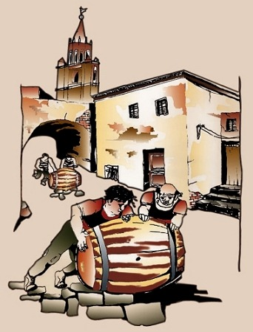
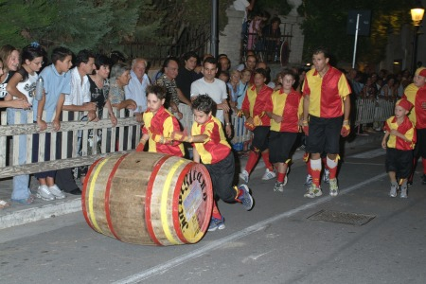
Ente Regione Abruzzo
Amm.ne Comunale Corropoli
Amm.ne Provinciale Teramo
Palio
Durante gli anni della sua brillante attività, l'Associazione "Palio delle Botti" ha preso parte a diverse trasmissioni televisive portando a conoscenza del pubblico le proprie iniziative e la storia della città di Corropoli.

Slide 38
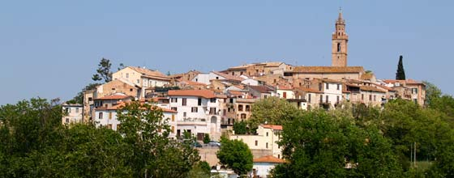
Antico borgo di circa 3.750 abitanti situato su una bassa collina (132 m. slm), nella parte più settentrionale della regione Abruzzo.
Corropoli, che mostra ancora qualche piccola traccia delle antiche fortificazioni medievali, conserva, appena fuori dal centro abitato, la stupenda abbazia di Santa Maria a Mejulano (XI sec.).

Slide 39
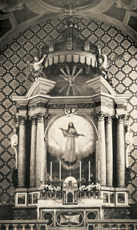
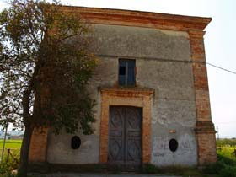
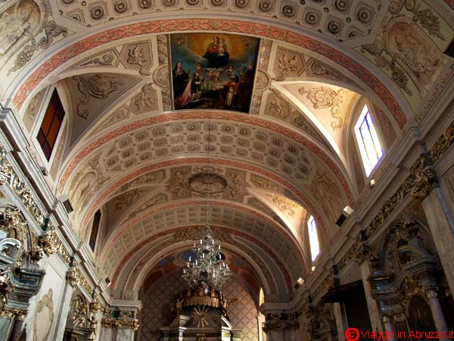
CORROPOLI (TE)
Santuario Madonna del Sabato Santo / Diocesi: Teramo. Calendario: La festa del santuario si celebra il 21 gennaio, giorno di Sant’Agnese, patrona di Corropoli. La festa della Madonna del Sabato Santo si celebra il 21 maggio. Nella settimana Santa si svolgono i riti della Passione di Gesù. Il martedì di Pasqua, si svolge una processione nelle vie del centro cittadino. Il 12 agosto si tiene una rievocazione storica della Pentecoste celestiniana. Il 15 agosto si ricorda la Madonna di Mejulano. Infine, l’ultima domenica di settembre, c’è la festa del Ringraziamento.

Slide 41
ALBA ADRIATICA
Alba Adriatica è una località giovane e dinamica è un comune di 10.374 abitanti della provincia di Teramo in Abruzzo, è una località balneare nella Val Vibrata e d'estate accoglie tra i 30mila e i 80mila turisti, attratti dalle ampie spiagge sabbiose, dalle piste ciclabili e di pattinaggio lunghe oltre 15 km e dall'incantevole vita notturna. Il comune nacque il 14 luglio 1956 da una frazione di Tortoreto sorta intorno allo scalo ferroviario della linea Bologna-Bari. Sin da allora Alba Adriatica ha sviluppato una vocazione turistica tale da farla diventare una delle destinazioni più importanti d'Abruzzo, nel medio Adriatico la cui spiaggia è denominata "spiaggia d'argento

Slide 42
Il Torrione
Ormai fagocitata dalla cattiva urbanistica e dalle squallide casette, la torre di Alba Adriatica si presenta come una costruzione tutta in mattoni, molta tozza, presidiata ma in totale abbandono. Le notizie sulla torre sono scarse, ma abbiamo la sua data di costruzione che probabilmente risale al 1568. Anche questa come il torrione di Carlo V di Martinsicuro aveva la funzione di avvistamento e sorvegliamento delle coste adriatiche. Con la serie delle torri costiere, presenti già dall’epoca del Medioevo, si cercò di porre un argine alle continue scorrerie dei Musulmani, seguendo un piano unitario ed organico di difesa. Nel costruire queste torri fu quasi sempre prescelta l’impostazione planimetrica quadrata, per gli evidenti vantaggi che offriva nella dislocazione dei cannoni su ogni lato. Le torri erano spesso accoppiate con torrette di guardia, poste più in alto e aventi il compito di segnalare il pericolo ai paesi situati oltre i monti nell’entroterra. Le torri però avevano solo lo scopo di avvistamento e prima difesa, senza avere la possibilità di resistere ad un lungo assedio contro le incursioni.

Slide 43
VILLE GENTILIZIE
VILLA CHIARURGI, detta anche “Favorita” perché preferita tra le altre come residenza estiva dai proprietari, può essere annoverata senz’altro tra le ville residenziali costruite nella zona costiera del territorio adriatico. La sua costruzione, voluta dalla nobile famiglia dei Ranalli, fu progettata e realizzata nel 1720 ad opera dell’architetto Rozzi sui ruderi di un vecchio castello che svolgeva la funzione di torre di avvistamento. La chiesa e la cappella gentilizia, invece, furono erette sui resti di un tempio votivo pagano. Il complesso, di gusto neoclassico, è contraddistinto dalla simmetria e dall’armoniosità delle proporzioni.
VILLA GIANLUCA PALMA. La villa Gianluca Palma, progettata nel 1908 dall’ingegnere Domenico Gialluca per l’abitazione di famiglia e realizzata negli anni a seguire, riecheggia nelle linee costruttive i modi e i temi eclettici dell’area romana.
VILLA ZANONI. L’edificio di moderna concezione decorativa e strutturale, ha una posizione dominante perché risulta rialzata rispetto al piano stradale.Una torretta asimmetrica, di evidente derivazione toscana, spicca alla sommità della costruzione. Il tecnico Albanio di Giulianova, in collaborazione con lo stesso committente, concepì l’edificio poi realizzato nel secondo decennio del secolo. Infine la Chiesetta di San Vincenzo Ferreri che è situata in contrada Basciani, vicino al campo sportivo di Alba Adriatica. Essa fu fatta costruire dalla famiglia Guidobaldi, notaio in Nereto. La chiesetta è annessa sul suo lato sinistro ad una abitazione rurale, oggi caduta in abbandono.

Slide 44
La Chiesa Di San Vincenzo
La chiesetta di San Vincenzo Ferreri è situata in contrada Basciani, vicino al campo sportivo di Alba Adriatica. Essa fu fatta costruire dalla famiglia Guidobaldi, notaio in Nereto. La sua facciata è semplice, e presenta un portoncino centrale con due piccole finestre monofore di lato. La copertura presenta esternamente un timpano, semplice nello stile, mentre al centro della sua sommità vi è una piccola nicchia che non ospita però alcuna statuetta o immagine sacra. Oggi la facciata è stata ripitturata. In fondo al lato sinistro della chiesetta è presente un piccolo campanile con due monofore, che ospita ognuna una piccola campana. La chiesetta è annessa sul suo lato sinistro ad una abitazione rurale, oggi caduta in abbandono.

Slide 46
TORTORETO
Tortoreto è un paese noto come centro balneare con il suo mare pulito. I quattro chilometri di ampia spiaggia dalla finissima sabbia dorata invitano ad una gradevole vacanza in perfetta simbiosi tra il mare e le verdi colline circostanti. La cittadina di Tortoreto Alto, posta a 227 metri d’altezza dal mare rappresenta quasi una terrazza, custodisce ancora ricche testimonianze rinascimentali. Noto centro di turismo balneare (Tortoreto Lido), insignito costantemente della Bandiera Blu dell'Unione Europea, grazie alle sue acque cristalline e alla sabbia pulita. Nella parte alta, dal mare si passa al paesaggio lacustre dell'Oasi Naturale "Fonti del Vascello", dove intorno al lago, alimentato è da tre fonti naturali. Integro è l'antico abitato di Tortoreto Alto, una terrazza sul mare, che conserva i caratteri del borgo medievale, situato ai piedi della Costa del Monte.

Slide 47
ATTIVITA’ VITIVINICOLA
LE ORIGINI DEL VINO
Nell’ età Romana, il vino era scarso e di pessima qualità, veniva riservato alle classi più agiate ad esclusione delle donne o era impiegato come medicamento. Dopo le Guerre Puniche e la conquista del mediterraneo la produzione vinifera aumentò nella quantità e migliorò anche nella qualità.
http://www.vinoinrete.it/sommelier/docg%20montepulciano.htm

Slide 48
LAVORAZIONE DELL’ UVA
Per ottenere un buon vino è indispensabile fare una corretta vendemmia. Portare in cantina un'uva perfetta vuol dire aver concluso una delle parti più importanti della vinificazione. L'uva, infatti, deve essere raccolta a un grado di maturazione ottimale.
Ci sono alcuni metodi di previsione e sistemi di analisi che consentono di stabilire con precisione quando è il momento giusto per raccogliere le uve. Naturalmente bisogna sempre fare i conti con il tempo: il clima del luogo determina la maturazione delle uve e la qualità dell'annata. È necessario decidere quale vino ottenere prima di iniziare la vendemmia.
Per esempio, se raccogliete uve bianche quando la componente acida del frutto è ancora spiccata otterrete vini giovani e dai profumi fragranti. Per le uve rosse, destinate alla produzione di vini molto strutturati, invece, è necessaria una buona quantità di zuccheri uniti a un sostanzioso corredo di acidi e sali minerali. Con le uve aromatiche destinate alla produzione di grandi vini da dessert e meditazione i grappoli restano invece sulla pianta fino a quando saranno appassiti.
I grappoli si raccolgono soprattutto a mano, tagliando quelli migliori, perfettamente maturi, scartando quelli rovinati o acerbi. I grappoli vanno sistemati in cassette non molto grandi, che possano essere trasportate in cantina senza rovinarsi. È sempre più diffusa la vendemmia meccanica, che è meno accurata di quella manuale, ma molto più economica.

Slide 49
COME SI PRODUCE IL VINO
1. Pigiatura Nelle normali pigiature gli acini dell'uva vengono pressati delicatamente da una pressa (spremitura soffice) per evitare che le bucce cedano colore al mosto.
2. Macerazione La maggior parte delle sostanze aromatiche sono contenute nelle bucce e perciò, in qualche caso si effettua una rapida macerazione. In pratica si consente che le bucce restino a contatto con il mosto, cioè il succo d'uva risultato dalla pigiatura.
3. Fermentazione Il mosto, pulito dai sedimenti, viene messo in un recipiente di acciaio inox, dove ha inizio la fermentazione (la trasformazione degli zuccheri in alcol e anidride carbonica).

Slide 50
4. Refrigerazione
La fermentazione degli zuccheri in alcol è un processo esotermico il cui calore può rovinare l'aroma del vino. Per questo motivo la fermentazione dei vini avviene in recipienti di acciaio dotati di sistemi di refrigerazione incorporati.
5. Travaso
Al termine della fermentazione alcolica, il mosto si è trasformato in un vino secco privo di zuccheri. Si effettua il travaso del vino per eliminare i residui sul fondo del contenitore.
6. Imbottigliamento Il vino viene infine filtrato e imbottigliato.

Slide 51
PRODOTTI TIPICI della VAL VIBRATA
NELLA PROVINCIA DI TERAMO E
PIU’ PRECISAMENTE NELLA VAL
VIBRATA CI SONO ESATTAMENTE 72
PRODOTTI TIPICI !!!
12 Tipi di Formaggi e latte ;
15 Tipi di salumi e carni ;
5 Tipi di pane e pizze ;
1 Tipo di pasta e cereali ;
1 Tipo di pesce e conserve ;
4 Tipi di ortaggi e conserve ;
3 Tipi di funghi e conserve ;
3 Tipi di frutta e conserve ;
3 Tipi di dolci e gelati ;

Slide 52
FORMAGGI & LATTE
- CACIO DI VACCA BIANCA - CAPRINO ABRUZZESE
- FORMAGGI E RICOTTA DI STAZZO - FORMAGGIO PUNTATO
- PECORINO ABRUZZESE - PECORINO SOTTOLIO
- SCAMORZA ABRUZZESE - FORMAGGIO DEL BONGUSTAIO

Slide 53
SALUMI E CARNI
ARROSTICINI DI PECORA - CAPRA ALLA NERETESE
PORCHETTA ABRUZZESE - SALAME ABRUZZESE
SALSICCIA DI FEGATO - SALSICCIA DI MAIALE SOTT’ OLIO
SOPPRESSATA ABRUZZESE - TACCHINO ALLA CANZANESE
TACCHINO ALLA NERETESE - VENTRICINA TERAMANA

Slide 54
PANE E PIZZE

Slide 55
PASTE E CEREALI
FARRO D’ ABRUZZO

Slide 56
PESCE E CONSERVE
Sgombro sott’ olio
Alici marinate

Slide 57
ORTAGGI E CONSERVE
Confettura di pomodori rossi
Confettura di pomodori verdi
Conserve di pomodoro(polpa e pezzetti di pomodoro)
Olive Intosso

Slide 58
FUNGHI E CONSERVE
Funghi essiccati
Funghi Porcini sott’ olio
Tartufi d’ Abruzzo

Slide 59
FRUTTA E CONSERVE
Cotognata e marmellata di Mela Cotogna
Marrone di Valle Castellana
Mosto cotto

Slide 60
DOLCI E GELATI
Cicerchiata
Fiadone
Pizzelle, nevole, Ferratelle

Slide 61
Data | Paese | Manifestazione
24-27 luglio | Tortoreto | Sagra dei piatti tipici nel centro storico
24 luglio - 2 agosto | Controguerra | XII Sagra Enogastronimica. Serate musicali.
30 luglio - 2 agosto | Ancarano | Sagra del Coniglio Italiano.
31 luglio - 3 agosto | Colonnella | Rassegna di Teatro Dialettale.
1-3 agosto | Tortoreto | Rassegna di musica blues.
1-8 agosto | Torano Nuovo | "Al chiaro di luna" Rassegna di musica classica.
2-7 agosto | Poggio Morello di S. Omero | Rievocazione dell'antica trebbiatura con costumi d'epoca e piatti tipici.
3-11 agosto | Corropoli | Mostra mercato dell'artigianato, dell'hobby e dei piatti tipici. Mostre d'arte, di fotografia, di prodotti agro-alimentari. Giornate agro-turistiche.
8-16 agosto | Colonnella | Sagra Eno-Gastronomica.
12-13 agosto | Corropoli | "Palio delle Botti" in piazza Piedicorte.
12-16 agosto | Civitella del Tronto | "A la corte de lo governatore". Rievocazione di un banchetto in costume sugli spalti della Fortezza. Spettacoli vari, folklore, souvenirs.
12-16 agosto | Torano Nuovo | Sagra dei maccheroni, della salsiccia, del formaggio pecorino e del vino DOC.
16-20 agosto | Corropoli | Rassegna internazionale gruppi folk.
18-20 25-26 agosto | Tortoreto | IV rassegna del teatro per ragazzi.
23-30 agosto | Sant'Omero | Festival internazionale del Teatro Comico. Premio letterario "Sant'Omero" per il miglior racconto comico in trenta righe.

